Slide 1
FATIMA Consultante WEB OCTO TECHNOLOGY

Slide 2


SEPTARCHE LIBRAIRIE
SPÉCIALISTE DANS LE DOMAINE DU CINÉMA

Slide 3
Sept arche est une librairie spécialisée dans le domaine du cinéma, possède une boutique physique
Suite à une étude marketing, le gérant souhaite créer un site Internet pour avoir plus de visibilité.
Son activité principale est la vente de livres sur le cinéma.
C’est une PME qui dispose de peu de moyen et aucune connaissance dans l’informatique.
Suite au besoin exprimé et suite à plusieurs solutions envisagées, on a retenue la solution suivante :
Construire un site utilisant les dernières technologies à base de webservices car c’est un choix pérenne pour l’entreprise, qui envisagera par la suite une évolution de son site.
Dans un premier temps, une version 1 qui consistera à vendre les livres uniquement.
Par la suite si le client le souhaite:
V2 : Vente d’autres articles (cd, dvd…).
V3 : création de réservations de places de cinéma, festivals, des jeux/quizz ; création d’un système de notations et d’avis, actualités (sur les sorties de films).
V4 : Si le site fonctionne bien un partenariat pourra s’envisager avec d’autres sites.
Après le déploiement du site, la librairie envisage de lancer une campagne de publicité pour attirer plus de clients.
Il sera mis en place un indicateur d’activité pour mesurer le taux de fréquentation du site, la durée moyenne de session par panier…
CONTEXTE

Slide 4

Introduction
système INFORMATION:
Le but de la modélisation d’un SI, est de spécifier les besoins et les exigences des acteurs.
Nous allons voir tout au long de ce projet les différents diagrammes mis en place afin de construire la future application.
Ingénierie des besoins :
UML (langage de modélisation unifié)
STOCKAGE DES DONNÉES :
base de donnée
ARCHITECTURE :
3 TIERS
WIREFRAMES:
Maquettes du futur site
Plan de développement:
Test, kpi…

Slide 5

INGENIERIE DES BESOINS AVEC LES GRAPHIQUES suivants :
Cas d’utilisation
Diagramme d’activité
Diagramme de séquences
Diagramme d’objet
Diagramme de classes

Slide 6
DIAGRAMME DE CAS D’UTILISATION REPRÉSENTANT PLUSIEURS ACTEURS : IL SERT À MONTRER LE COMPORTEMENT DANS LE CAS OÙ TOUT VA BIEN ENTRE LES DIFFÉRENTS ET LEURS COMPORTEMENTS.

Slide 7

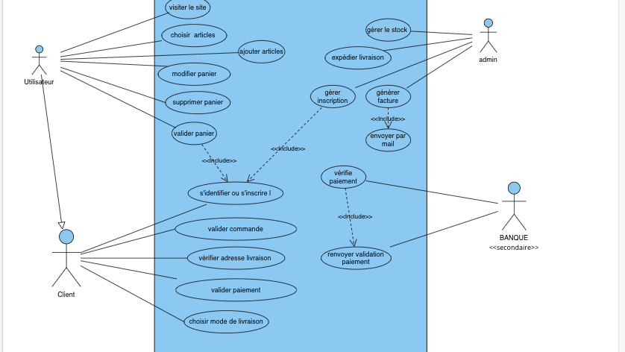
Notes:
Sert à montrer les comportements de chaque acteur face à une action défini.

Slide 8
INTERFACE HOMME MACHINE
SERT À DEMONTRER L’INTÉRACTION ENTRE L’HOMME ET LA MACHINE, PAR EXEMPLE LORS DE LA VALIDATION DU COMMANDE.

Slide 9
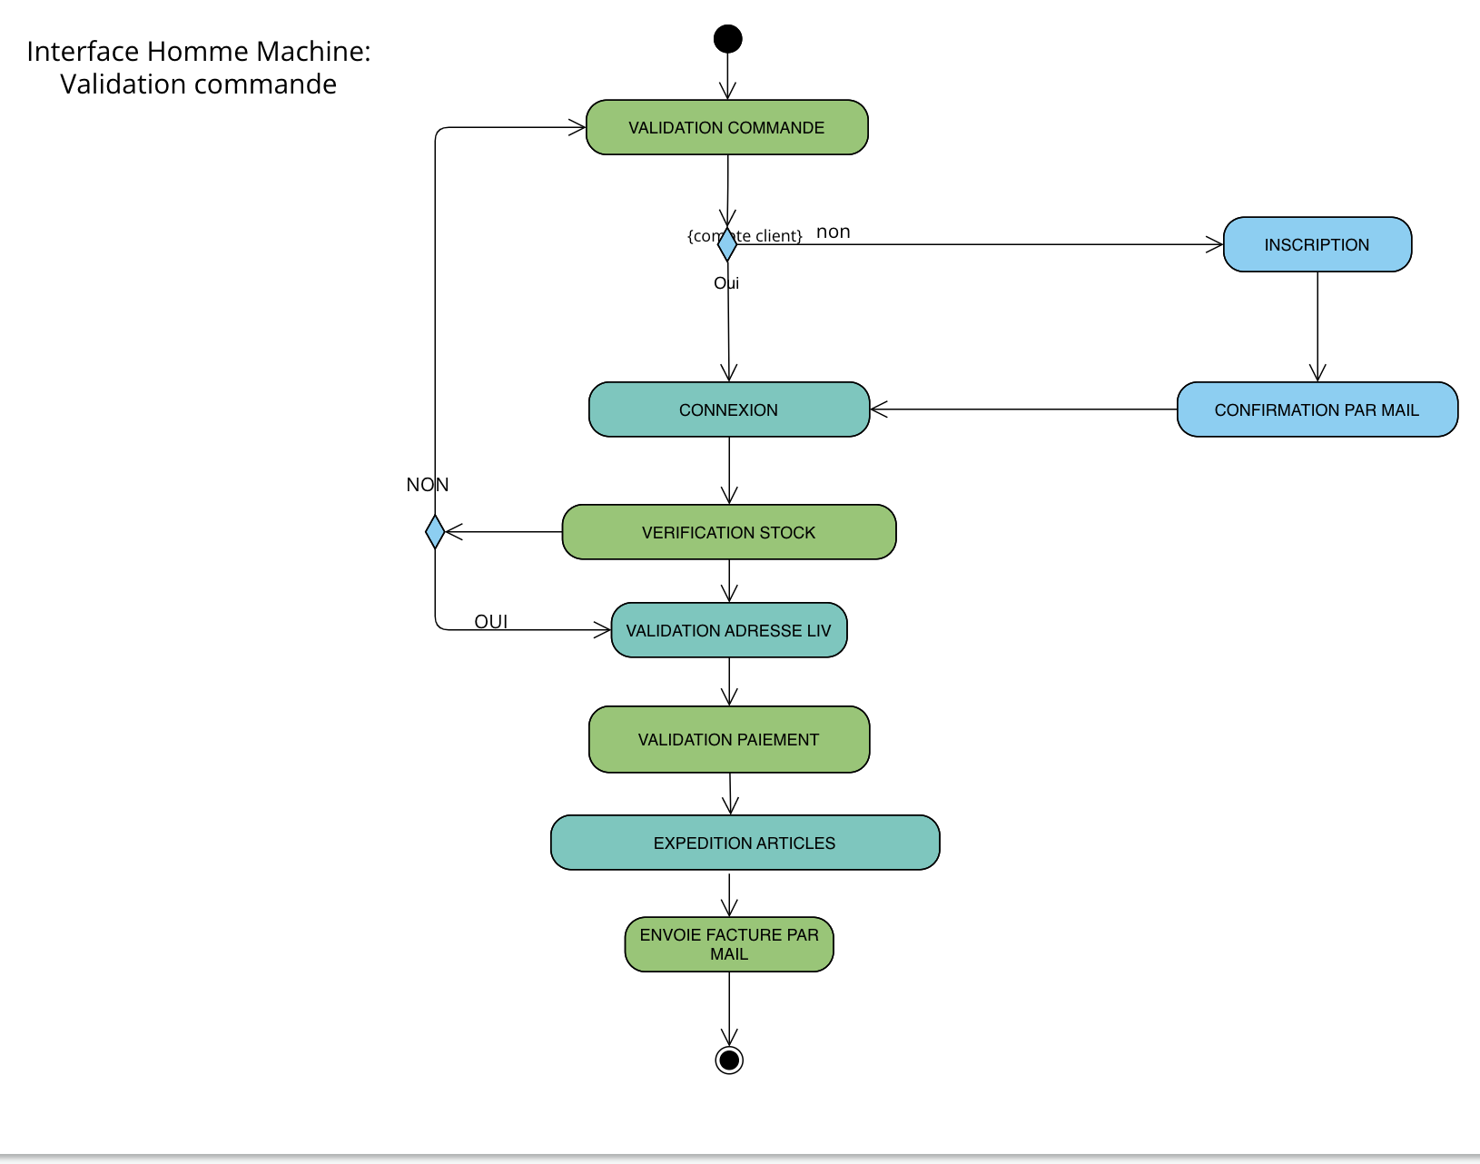
Notes:
IHM , décrit l’éxecution de l’activité dans l’ordre, avec les transitions, ce diag. Comporte un nœud de décision et un cas alternatif.

Slide 10
DIAGRAMMES DE SEQUENCE
Au cours de la phase d'analyse, les diagrammes de séquence permettent d'identifier les classes requises par un système et le comportement des objets de classes au cours des interactions. Vous pouvez détailler les diagrammes de séquence et montrer comment un système accomplit les interactions.

Slide 11
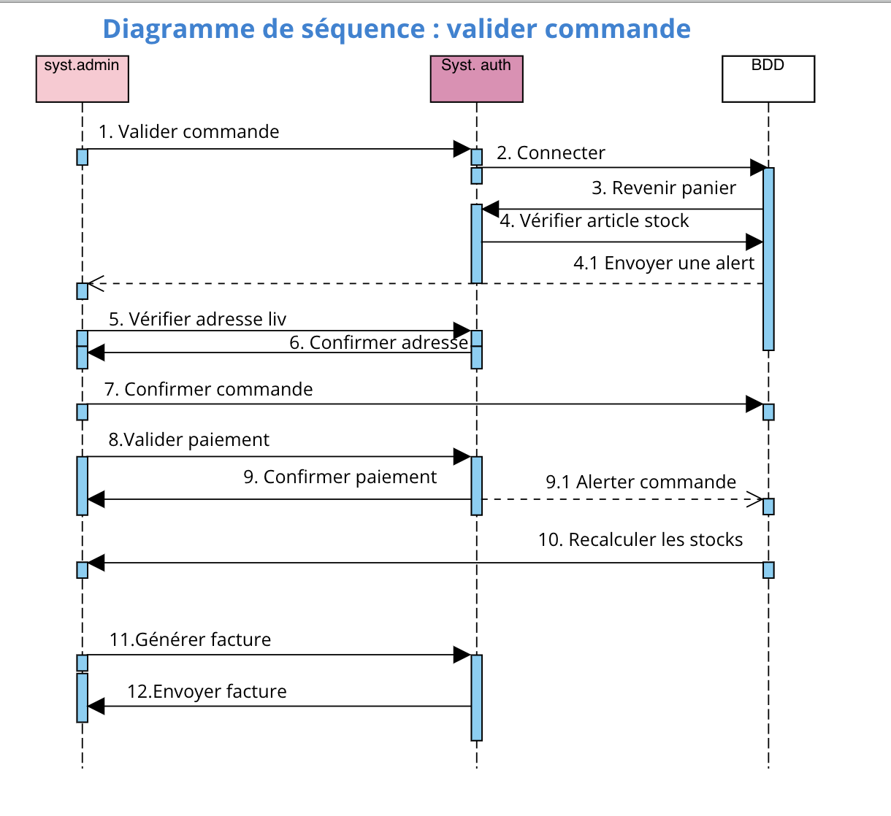
Notes:
Diagramme de séq. : sert à représenter graphiquement des interactions entre les acteurs et le système selon un ordre chronologique, ce que ne permet pas le C;U

Slide 12
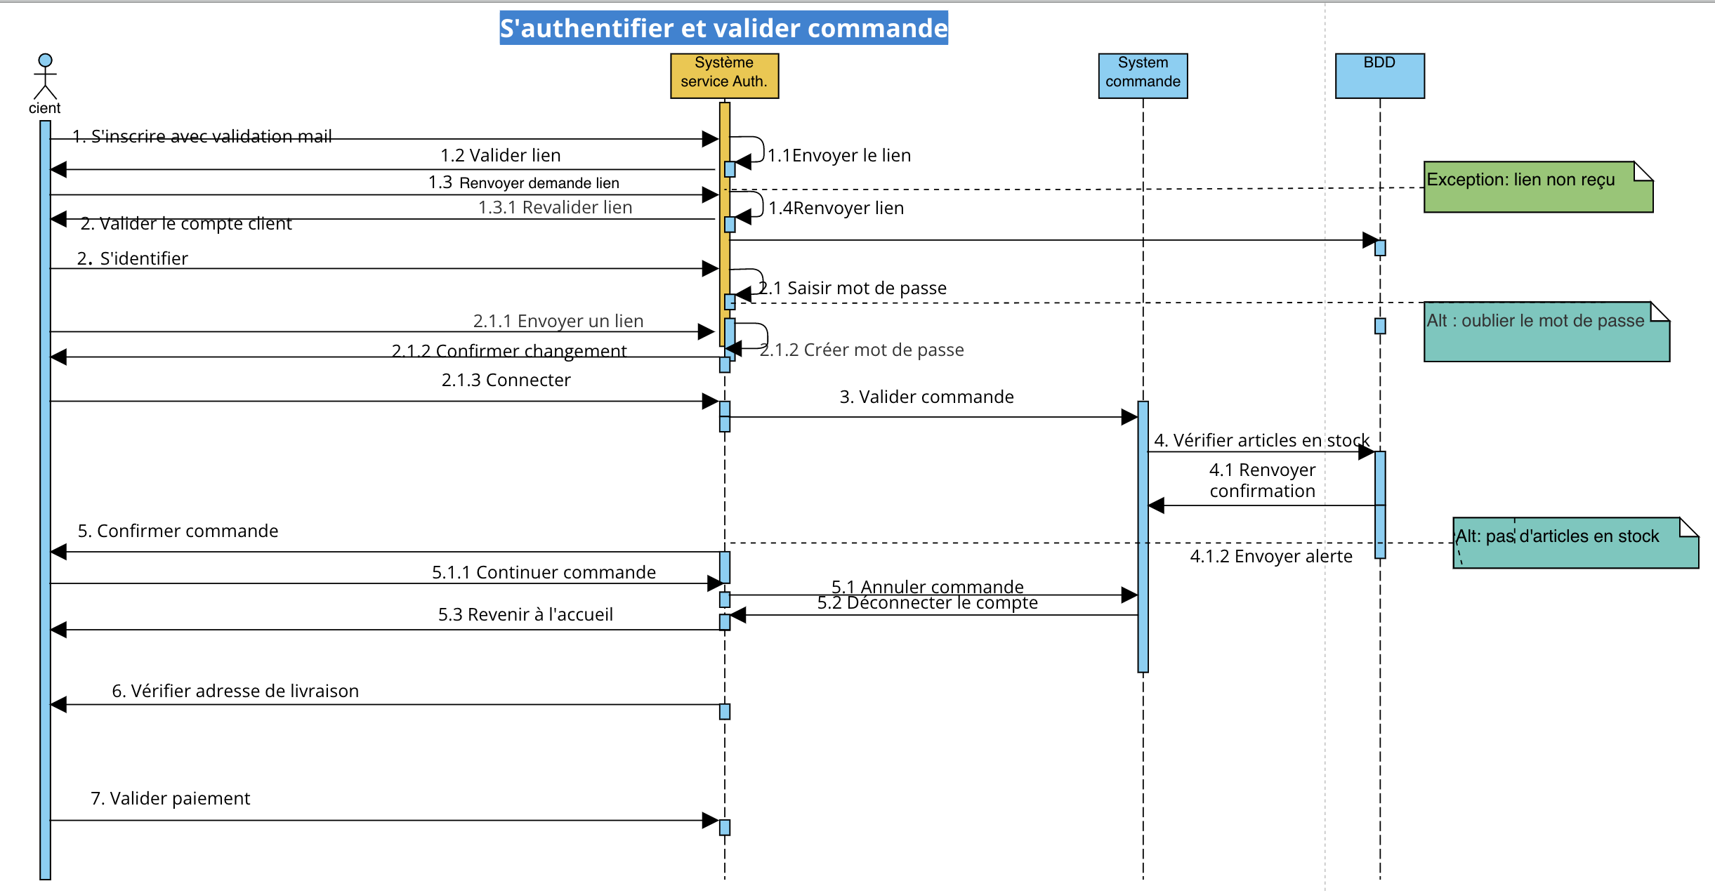
Notes:
Voici la représensation graphique plus détaillé entre les systèmes.

Slide 13
Une classe représente un objet ou un ensemble d’objets qui
Partagent une structure et un comportement communs.
Une classe identifie les attributs, les opérations, les relations
Que les objets de la classe possède.
Diagramme de classe
Notes:
Une classe représente un objet ou un ensemble d’objets qui partagent une structure et un comportement communs. Une classe identifie les attributs, les opérations, les relations que les objets de la classe possèdent.

Slide 14
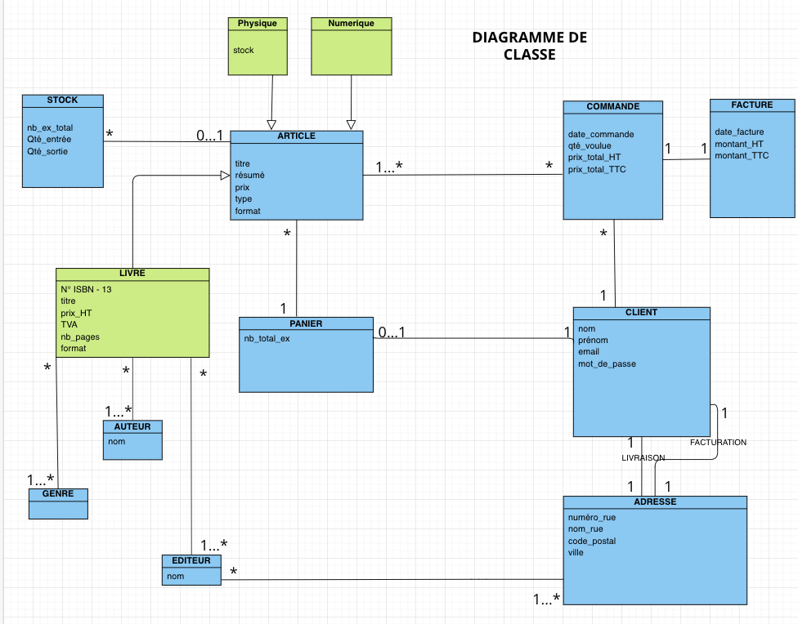
Notes:
Le diagramme de classe sert à montrer les relations entre chaque objet dans le système de gestion commande y compris les infos clients.

Slide 15
BASE DE DONNÉES
Notes:
Une base de données est un ensemble d'informations qui est organisé de manière à être facilement accessible, géré et mis à jour. Elle est utilisée par les organisations comme méthode de stockage, de gestion et de récupération de l’informations.

Slide 16
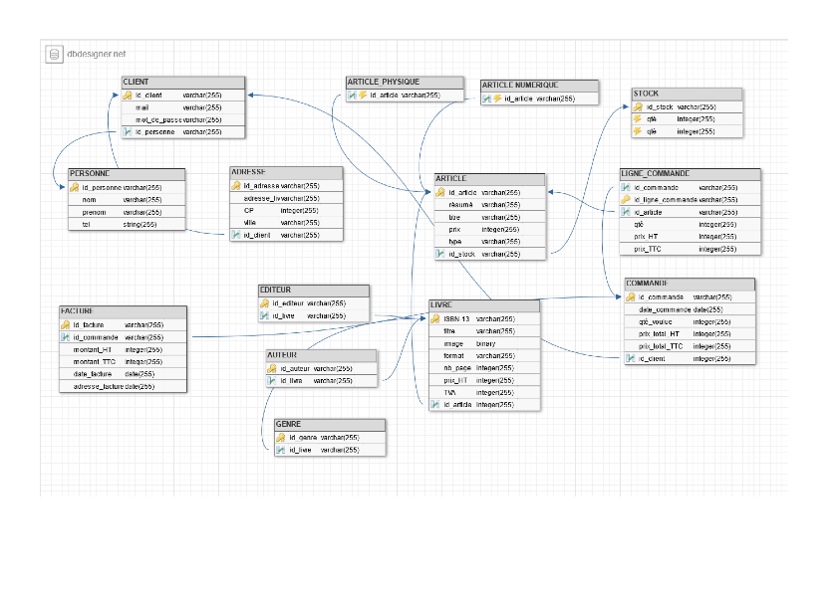
MODELE PHYSIQUE DONNEES
Notes:
MODELE REPRÉSENTANT FUTURE BASE DE DONNÉE, MONTRE LES RELATIONS ENTRE LES TABLES

Slide 17
CHOIX ARCHITECTURE
Notes:
Cela permet de naviguer sur toute l’application web sans rechargement de la page. Ils proposent une logique de composant où chaque zone de l’application est séparée d’une autre. Cette structure facilite le travail d’équipe et encourage l’uniformisation du code.
Ainsi, il est plus aisé d’envisager une évolution de l’application, car son code source est maintenable. Cela implique un code de meilleure qualité ainsi qu’une dette technique moins élevée.

Slide 18
3TIERS
CLIENT
WEBSERVICES
BDD
SPA:
PERMET DE CHARGER DE NAVIGUER SANS RECHARGER LA PAGE
CODE MEILLEUR QUALITÉ ET MAINTENABLE
PERMET DE SUPPORTER DE FORT TRAFIC
CHOIX PERENNE POUR LE SITE
STOCKER TOUTES LES INFORMATIONS CLIENTS
COMMANDES
Notes:
Cela permet de naviguer sur toute l’application web sans rechargement de la page. Ils proposent une logique de composant où chaque zone de l’application est séparée d’une autre. Cette structure facilite le travail d’équipe et encourage l’uniformisation du code.
Ainsi, il est plus aisé d’envisager une évolution de l’application, car son code source est maintenable. Cela implique un code de meilleure qualité ainsi qu’une dette technique moins élevée.

Slide 19

WIREFRAMES DU FUTUR SITE

Slide 20
Notes:
Contient un header et un footer, une nav bar pour permettre au client de surfer facilement, un burger pour accéder à son compte.

Slide 21
UN INDICATEUR DE D’ACTIVITÉ SERA MIS EN PLACE.
Cas de test : je vais mettre en place les tests unitaires : permet de tester une partie du code et ainsi vérifier le fonctionnement.
But : améliorer la lisibilté, mettre en place des bonnes pratiques, facilement modifiable par la suite.
Notes:
L’indicateur servira à piloter les ventes en ligne, le nombres de visites, la durée moyennes des sessions, le taux d’abandon sur un panier… permettra d’adapter l’offre, d’adapter le site.
Le test intégration servira à vérifier si les composants fonctionnent bien entre eux (react) composant : Les composants vous permettent de découper l’interface utilisateur en éléments indépendants et réutilisables, vous permettant ainsi de considérer chaque élément de manière isolée. Cette page fournit une introduction au concept de composants. Vous trouverez une référence détaillée de l’API des composants ici.
Conceptuellement, les composants sont comme des fonctions JavaScript. Ils acceptent des entrées quelconques (appelées « props ») et renvoient des éléments React décrivant ce qui doit apparaître à l’écran.

Slide 22

Notes:
Permet de faire le point régulièrement avec le client, de bien comprendre ses souhaits, prendre en compte ses remarques, faire évoluer l’application au fur et à mesure des urgences à traiter.

Slide 23


Slide 24


